Slide 1
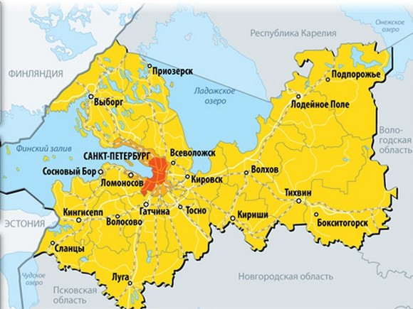
Ленинградская область
Ленка Флекова (448889)

Slide 2


Ленинградская область
Включает ряд мелких островов в Финском заливе
Граничит:
    на севере — с Республикой Карелия
    на востоке — с Вологодской областью
    на юго-востоке — с Новгородской областью
    на юге — с Псковской областью
  с Европейским союзом:
    на западе — с Эстонией
    на северо-западе — с Финляндией
Образована – 1 августа 1927 года

Slide 3
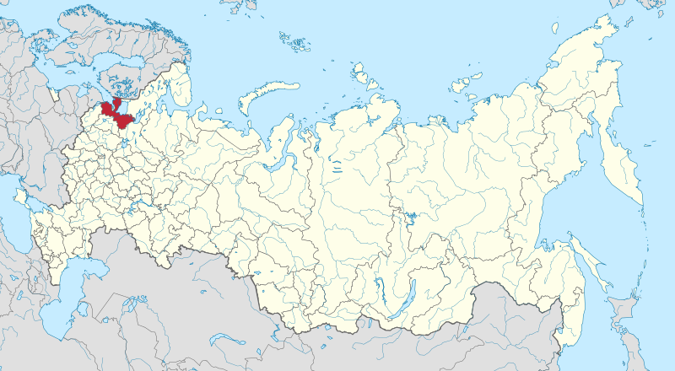
Ленинградская область
Территория — 83 900 км²
Численность нас. — 1 791 916 чел. (2017)
Этнический состав:
  Русские (89,6%)
  Украинцы (2,5%)
  Белоруси (1,6%)
  Татары, финны, армяне, цыгане,...

Slide 4
Природа
Северо-запад европейской части России
Низменности (Прибалтийская, Приневская и другие)
Наивысшая точка области — гора Гапсельга (291 метр над уровнем моря)
Ладожское и Онежское озера – крупные пресные водоёмы
Крупные реки – Нева, Волхов, Свирь, Луга, Вуокса, Сясь

Slide 5
Природа
Почвы бедные – каменистость
Зона средней и южной тайги
Леса занимают около 50% территории (сосна, ель, берёза)
В пределах области сохранились белка, крот, куница, лисица, хорёк, заяц-беляк, лось
В реках, озёрах и Финском заливе водятся сиг, корюшка,ряпушка, салака и другие

Slide 6
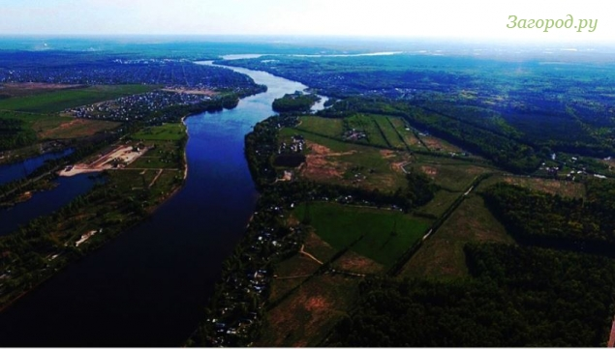
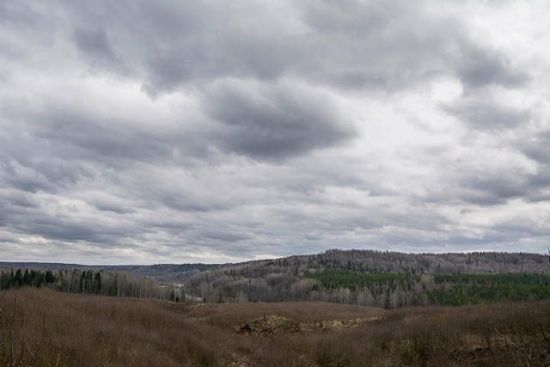
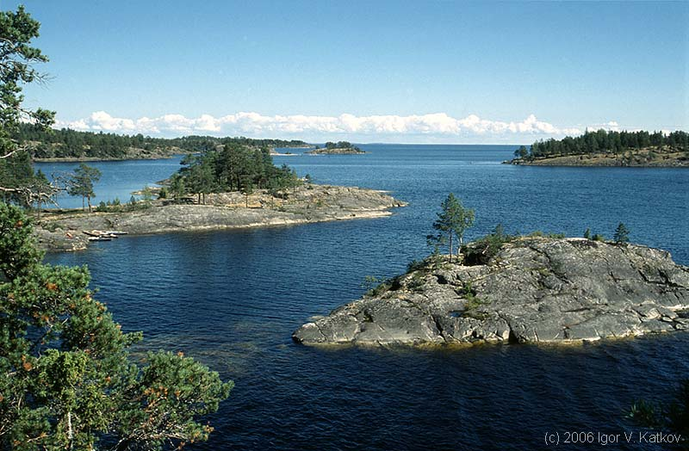
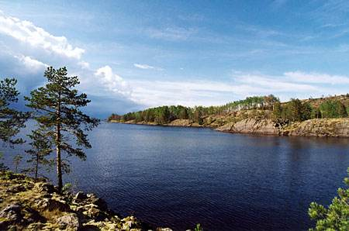
Река Нева
Гора Гансельга
Ладожское озеро
Онежское озеро

Slide 7
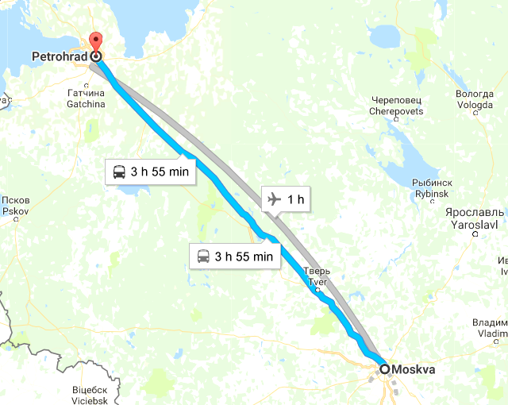
Расстояние Санкт-Петербурга от Москвы приблизительно 706 км
  На машине 3 часа 55 минут
  На аэроплане 1 час

Slide 8
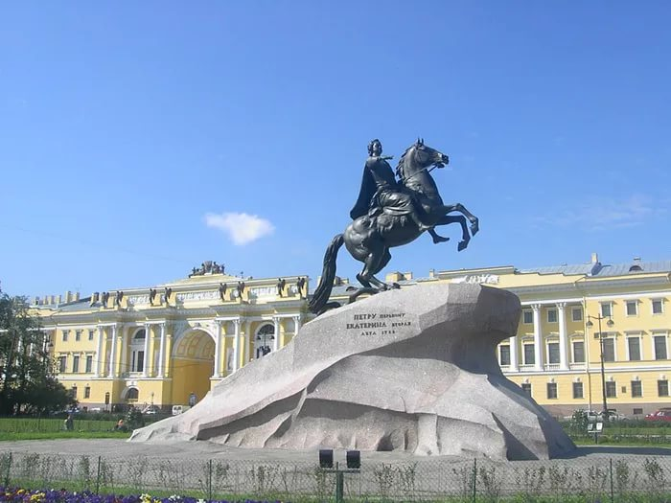
Достопримечательности
САНКТ-ПЕТЕРБУРГ
ГАТЧИНА
ВЫБОРГ
ПАВЛОВО

Slide 9
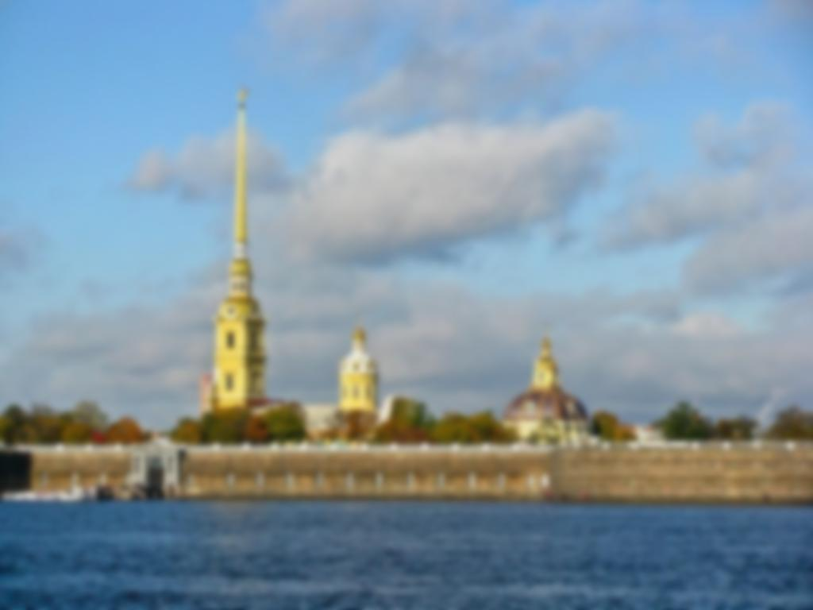
САНКТ-ПЕТЕРБУРГ
Петропавловская крепость
Адмиралтейство – центр городской застройки
Дворцовая плошадь – Зимний дворец
Эрмитаж – музей, расположенный в Зимнем дворце
Медный всадник – Самый знаменитый памятник
Царское Село – Екатеринский дворец

Slide 10
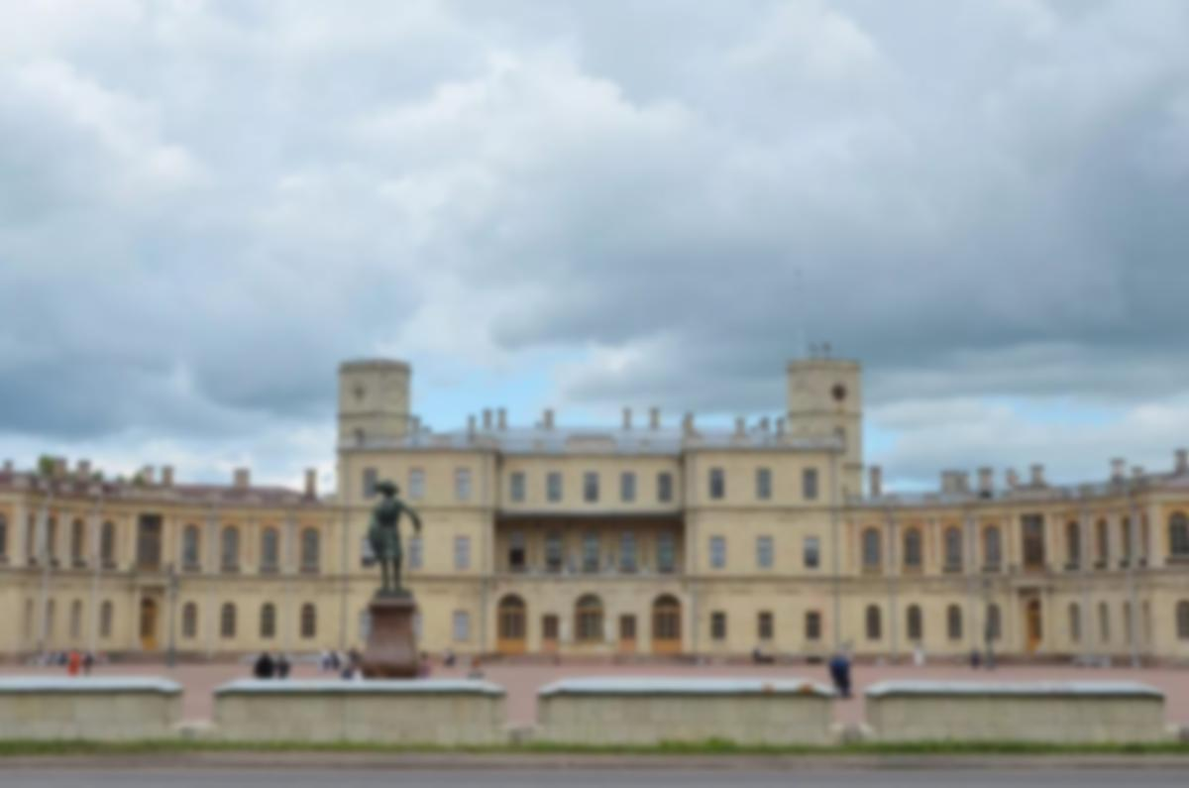
ГАТЧИНА
Ижорская возвышенность
Принадлежала особам императорской фамилии
Одной из монарших резиденций
Сооружён первый в России аэродром
Сохранился дворцово-парковый ансамбль 2-й пол. 18 в.

Slide 11
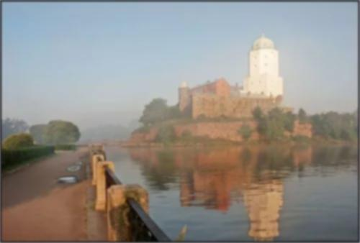
ВЫБОРГ
На Карельском перешейке
Морской порт
Крупный судостроительный завод
Замок с башней епископа Олафа (заложен в 1293)
Остатки Рогатой крепости (кон. 16 в.)

Slide 12
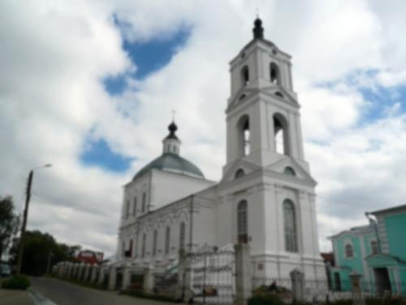
ПАВЛОВО
Всеволожской район
Назван в честь выдающегося русского физиолога И. П. Павлова
Филиал института физиологии имени И. П. Павлова
Памятник И. П. Павлову
Музей-квартира И. П. Павлова

Slide 13
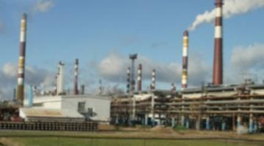
Промышленность
преобладают производства:
  пищевых продуктов и табака (29,1 %)
  транспортных средств и оборудования (12,1 %)
  кокса и нефтепродуктов, целлюлозно-бумажное производство, издательская и полиграфическя деятельность (11,1 %)

Slide 14
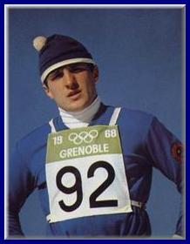
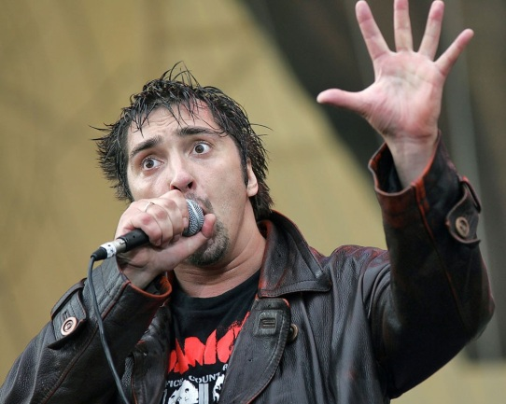
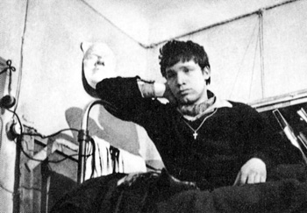
В области родились:
Белоусов, Владимир Павлович (1946) спортсмен, Олимпийский чемпион
Горшенёв, Михаил Юрьевич (1973) – вокалист и основатель рок-группы «Король и Шут»
Губанов, Леонид Иванович (1928—2004)
актёр театра и кино,
народный артист СССР (1989)

Slide 15
Источники
https://www.yandex.ru/
https://www.rambler.ru/
http://lenobl.ru/
http://dic.academic.ru/dic.nsf/ruwiki/6377
http://www.novrosen.ru/Russia/regions/lenin.htm

